Slide 1


ỦY BAN NHÂN DÂN QUẬN LONG BIÊN
TRƯỜNG TIỂU HỌC ĐÔ THỊ VIỆT HƯNG
BÀI GIẢNG ĐIỆN TỬ
KHỐI 3
MÔN: HĐTN

Slide 2








Slide 3

TIME LIMIT:
5 minutes
1. Khảo sát về thói quen ăn uống của các gia đình

Slide 4

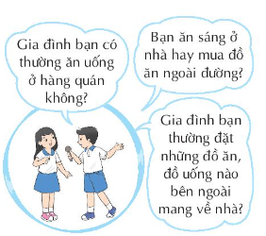
Lập thành nhóm phóng viên gồm ba người có nhiệm vụ tìm hiểu về thói quen ăn uống của gia đình các bạn trong lớp.
Phân công công việc cho từng người (người phỏng vấn người ghi chép, người chụp hình).
Mỗi “nhóm phóng viên” đến một tổ để khảo sát thông tin với câu hỏi gợi ý.
Tổng hợp nhanh kết quả và công bố trước lớp để thấy được thói quen ăn uống của gia đình các bạn trong lớp.
Notes:
Giáo viên có thể hỏi các câu hỏi khác để slide sau dẫn vào hoạt động 1

Slide 5
TIME LIMIT:
5 minutes
2.Thảo luận về chủ đề “Ăn ở nhà hàng hay ở nhà”

Slide 6
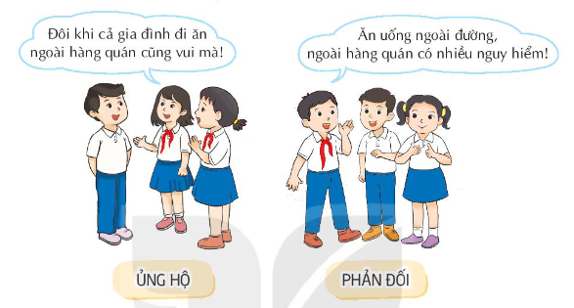

Slide 7

Ủng hộ | Phản đối
Ăn ngoài giúp cả nhà thay đổi không khí Cơm canh đã chuẩn bị đầy đủ nên không phải tốn công nấu nướng hay phải rửa chén sau khi ăn như khi tự nấu ở nhà. Ăn ngoài có thể thỏa thích ăn các món mà có thể ở nhà chế biến cầu kì Nhanh chóng có một bữa ăn mà không mất nhiều thời gian. Món ăn thường bắt mắt, ngon miệng và có thể là một địa điểm tụ tập gặp gỡ. | Ta không biết được nguồn gốc của thức ăn cũng như an toàn vệ sinh thực phẩm Tự nấu mỗi bữa sẽ tiết kiệm được các khoản phí kha khá so với mỗi bữa ăn ngoài Vì các quán ăn công cộng nên các vấn đề phức tạp cũng rất dễ nảy sinh như mâu thuẫn, trộm cắp,… Các quán ăn ngoài thường ở nơi công cộng, do vậy bụi hay các vi khuẩn từ không khí sẽ dễ dàng xâm nhập vào đồ ăn, thứ

Slide 8






Những điều cần lưu ý khi ăn ngoài
Lựa chọn nhà hàng sạch sẽ, không quá đông khách
Không ăn đồ ăn sống, tái
Rửa tay sạch sẽ trước khi ăn

